Slide 1
LAK applikáció
EnergyTeam

Slide 2
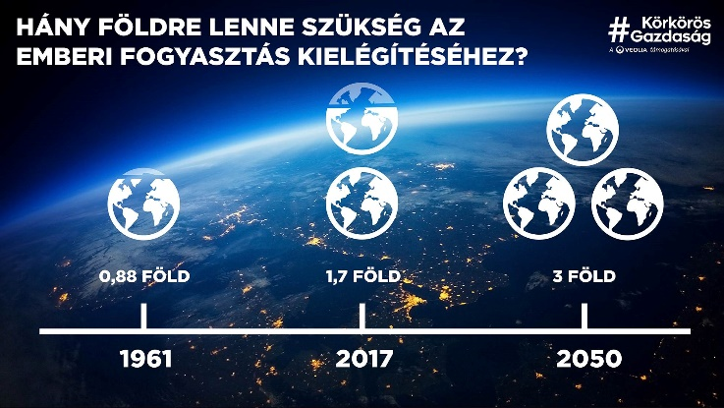
Probléma
Drasztikus változások
Ökológiai lábnyom

Slide 3
Megoldás
LAK applikáció

Slide 4
Működése
Applikáció megnyitása
Fizetés a kasszánál
Pontok felvétele vagy felhasználása
Termék kiválasztása
Ajánlás
Kosárba tétel

Slide 5
Lehetőségeink
Kezdetben:
Szerződéskötés a kisboltokkal
Bevétel 2,5%-a
Később:
A nagy áruházláncok szolgáltatása: a LAK applikáció

Slide 6
Népszerűsítés
Boltokban: plakátok
Adományozási felület
Hálózatépítés
Magas számú pont után online „kitűző”
Környezetvédelem egy trend

Slide 7
Miért éri meg?
„A környezetvédelem egy sikeres vállalkozás”

Slide 8
Köszönjük a figyelmet!
„A jövőt előre nem lehet megjósolni, de a jövőnket fel lehet találni.”
(Gábor Dénes)

Slide 9
Források
Wikipedia.org
https://hu.wikipedia.org/wiki/%C3%96kol%C3%B3giai_l%C3%A1bnyom
innov.energy
https://www.innov.energy/en/salt-blog/virtual-water-production
2030calculator.com
https://www.2030calculator.com/
sciencedirect.com
https://www.sciencedirect.com/science/article/pii/S0386111211000136
watercalculator.org
https://www.watercalculator.org/water-footprint-of-food-guide/

Slide 10
Pontozás
Virtuális víz kb. 370 Ft 50 liter(1 dollár)
Co₂-kibocsás
Kb. 1300 Ft 1 kg Co2 (3,5 dollár)
Négyes skála
1-4 pont

Slide 11
Pontozás

Slide 12
Miért éri meg?
Boltoknak:
Több vásárló
Nagyobb profit
Környezetvédelem támogatása

Slide 13
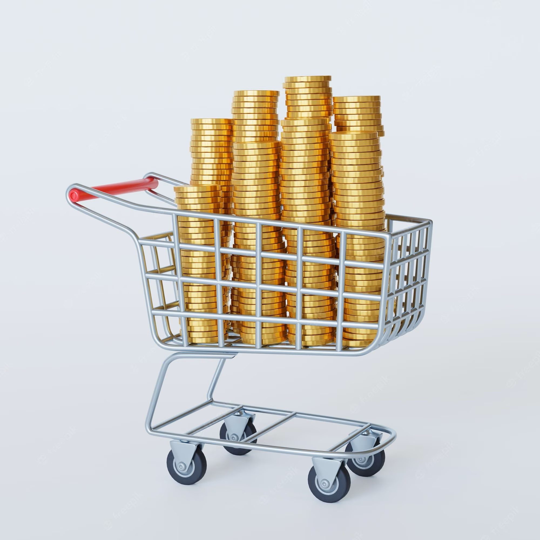
Miért éri meg?
Vásárlóknak:
Környezettudatos vásárlás
Hosszútávon kevesebb pénzköltés
Magasabb életszínvonal

Slide 14
Miért éri meg?
Vállalatok:
Termékeik népszerűsítése
Vásárlók számának növekedése
Környezetvédelem = Előny

Slide 15
Miért éri meg?
Államnak:
Hazai termelők támogatása
Hazai termékek népszerűsítése
Állami bevételek növekedése
Környezetvédelem hatékonyságának növelése

